Slide 1
하 이 싸 피
H I
SSAFY
Notes:
여러분 안녕하세요, 발표를 맡은 이길현입니다.
오늘은 출퇴근 이야기를 먼저 하면서 시작하고자 합니다.

Slide 2
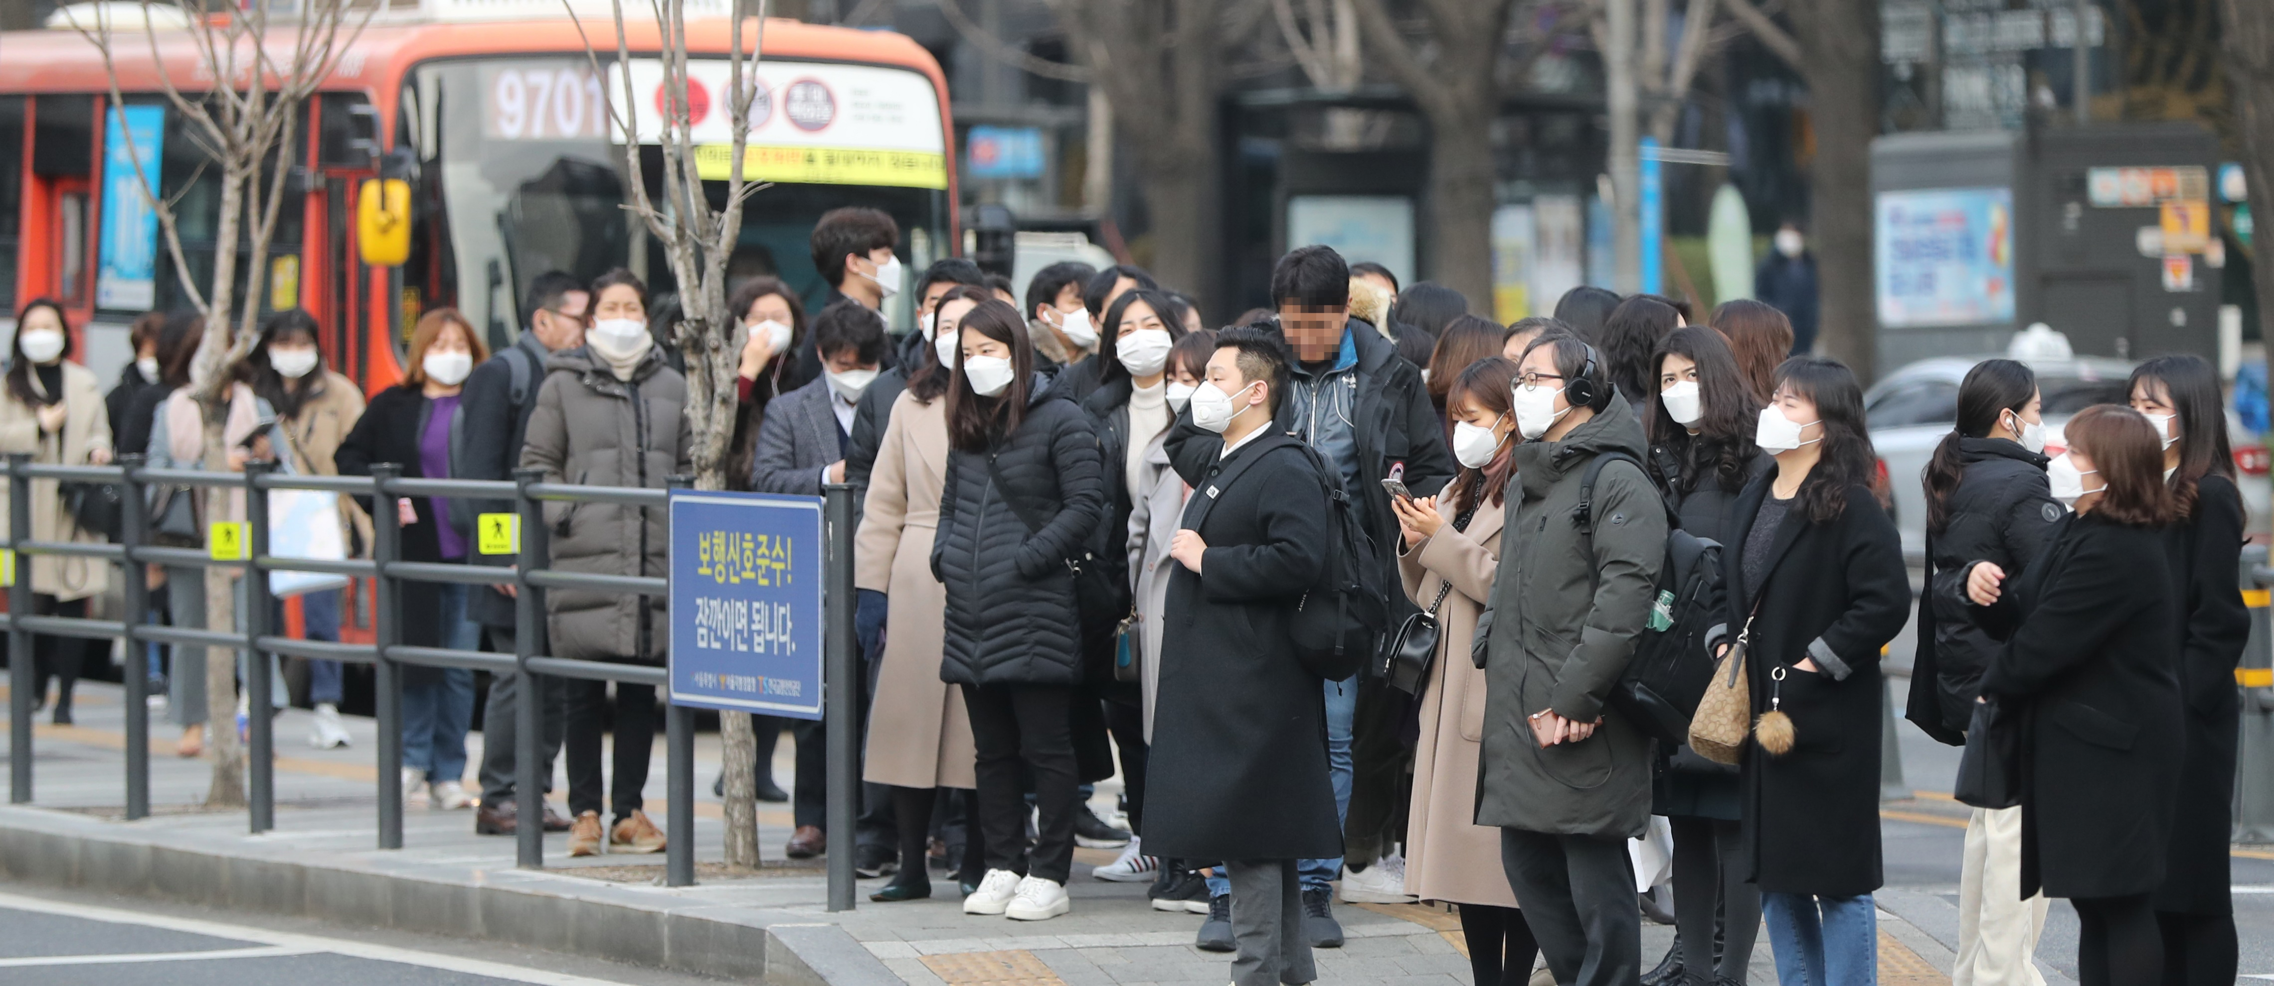
버스
Notes:
수도권에서 지내시는 분들은 출퇴근의 괴로움에 대해 아실 겁니다.
버스를 타기 위해 가면 보이는 기나긴 줄,

Slide 3
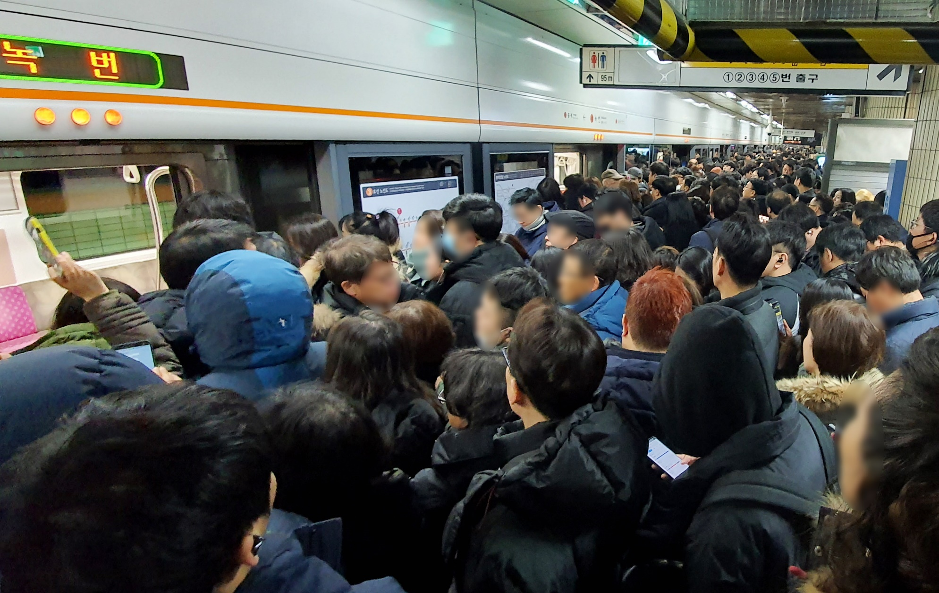
지하철
Notes:
수많은 인파 사이로 막 도착한 지하철을 타러 가는 사람들과 내리는 사람들

Slide 4
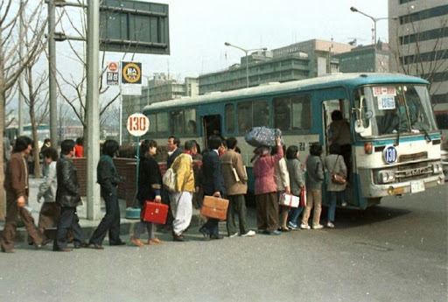
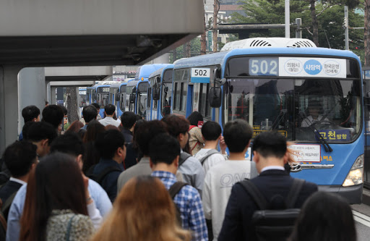
1980
2020
여전히 쉽지 않은 출퇴근
Notes:
1980년대 옛 시절이나
2020년 지금이나
여전히 출퇴근은 쉽지 않습니다.

Slide 5
Notes:
통계청의 인구총조사에 나타난
1995년부터 2015년까지의 평균 통근시간을 보면요,
1995년 29.6분부터 2005년 31.1분으로 잠시 줄었다가
2015년에는 35.4분으로 점점 늘어나는 추세를 확인하실 수 있는데요.

Slide 6
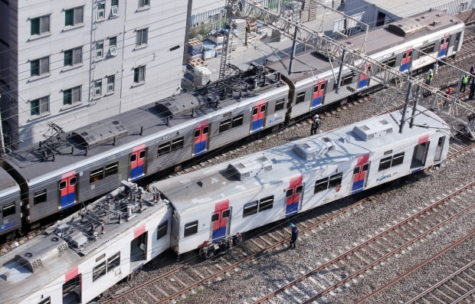

불가피한 사고
늦잠
Notes:
그 가운데 불가피한 사고나 늦잠으로 시간이 지체되는 경우
출퇴근 확인을 전산으로 처리해야한다면
발걸음이 더욱 빨라질 수 밖에 없습니다.
그래서 조금 더 여유를 가질 수 있도록 하기 위하여
얼굴인식 기반의 인원 관리 서비스를 준비하였습니다.

Slide 7
시연 영상(짧게)

Slide 8
세부 페이지 소개
Index – 얼굴 등록 – 출결 확인 – 관리자 페이지

Slide 9
사용 기술
Notes:
Django 백엔드와 MySQL DB 를 이용하여 데이터 송수신 처리하였으며,
Nuxt.js 를 통해 프론트엔드를 구현하였습니다.

Slide 10
팀 구성원 소개
Notes:
저희 팀 구성원입니다.
저희는 최초 6명으로 시작했다가
인원 조정으로 5명으로,
또 누군가의 취업으로 4명으로 줄어
현재의 진용을 갖추게 됐습니다.
이번 프로젝트를 진행하면서
업무는 많은데 사람이 없어
팀원들 모두가 정말 많이 고생했습니다.

Slide 11
마무리
Notes:
들어보시니 어떠신가요? 궁금하시지 않으신가요?
기회가 되어 사용하실 수 있다면 정말 좋겠습니다.
지금까지 이길현이었습니다.
경청해주셔서 대단히 고맙습니다.
(끝)

